Slide 1
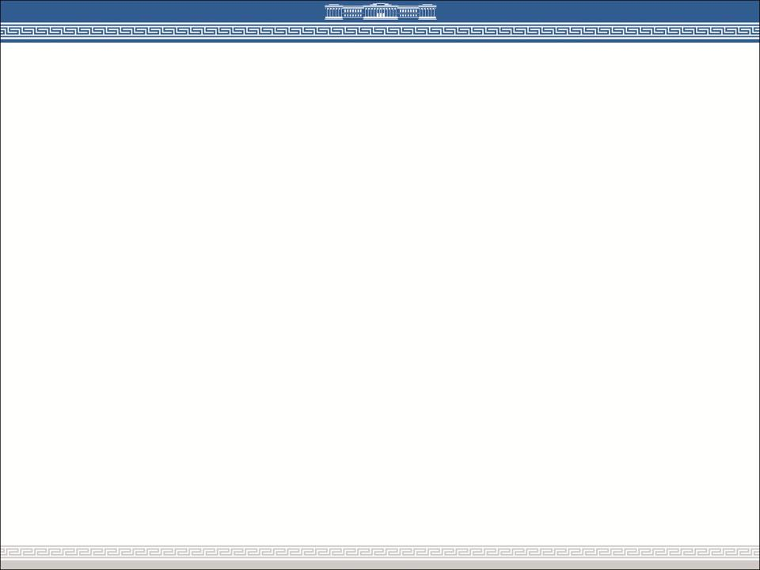

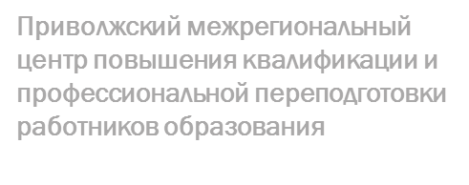
ИНФОРМАЦИОННАЯ БЕЗОПАСНОСТЬ ДЕТЕЙ В ИНТЕРНЕТЕ

Slide 2
Нормативные документы
Федеральный закон Российской Федерации от 28 июля 2012 г. N 139-ФЗ "О внесении изменений в Федеральный закон "О защите детей от информации, причиняющей вред их здоровью и развитию" и отдельные законодательные акты Российской Федерации»
Письмо МИНОБРНАУКИ РОССИИ от 28.04.2014 № ДЛ-115/03 «О направлении методических материалов для обеспечения информационной безопасности детей при использовании ресурсов сети Интернет»
Федеральный закон от 29 декабря 2010 года г. № 436-ФЗ (в ред. Федеральных законов от 28.07.2012 N 139-ФЗ, от 05.04.2013 N 50-ФЗ, от 29.06.2013 N 135-ФЗ,от 02.07.2013 N 185-ФЗ, от 14.10.2014) "О защите детей от информации, причиняющей вред их здоровью и развитию»
Письмо Минкомсвязи России от 14.08.2012 № 52-165/ВА "О применении норм Федерального закона от 29 декабря 2010 г. № 436-ФЗ "О защите детей от информации, причиняющей вред их здоровью и развитию»
Письмо Минобрнауки России от 28.04.2014 № ДЛ-115/03 "О направлении методических материалов для обеспечения информационной безопасности детей при использовании ресурсов сети Интернет»
Приказ Минкомсвязи России от 16.06.2014 № 161"Об утверждении требований к административным и организационным мерам, техническим и программно-аппаратным средствам защиты детей от информации, причиняющей вред их здоровью и (или) развитию" (Зарегистрировано в Минюсте России 12.08.2014 №33555)
Рекомендации по применению Федерального закона от 29 декабря 2010г. № 436-ФЗ "О защите детей от информации, причиняющей вред их здоровью и развитию" в отношении печатной (книжной) продукции" (утв. Минкомсвязи России 22.01.2013 № АВ-П17-53)

Slide 3
Статьей 13 Федерального закона от 25.07.2002 № 114-ФЗ «О противодействии экстремистской деятельности», пунктом 7 Положения о Министерстве юстиции Российской Федерации, утвержденного Указом Президента Российской Федерации от 13.10.2004 № 1313, на Минюст России возложены функции по ведению, опубликованию и размещению в сети Интернет федерального списка экстремистских материалов.
http://www.minjust.ru/nko/fedspisok - Федеральный список экстремистских материалов
Для проверки ограничения доступа к сайтам и (или) страницам сайтов сети «Интернет» в рамках исполнения иных положений Федерального закона от 27.07.2006 года № 149-ФЗ «Об информации, информационных технологиях и защите информации», рекомендуем воспользоваться универсальным сервисом проверки ограничения доступа, расположенный на сайте Федеральной службы по надзору в сфере связи, информационных технологий и массовых коммуникаций.

Slide 4
Каким опасностям могут подвергаться дети в сети?
1. Сайты для взрослых. Это ресурсы, которые связаны с вопросами интимных отношений и сексом. Наибольшую опасность представляют порносайты и те, которые пропагандируют нездоровый секс, когда интимные отношения представлены в брутальной форме.
2. Запрещенная и нежелательная информация. Сюда относятся материалы о наркотиках, жестокости, расовой дискриминации, финансовых аферах и т. д. Иногда сложно определить такие сайты с первого взгляда, в этом и состоит их опасность.
3. Онлайн игры. Их опасность состоит в том, что очень часто дети глубоко погружаются в виртуальный мир, вытащить из которого их непросто. Такие ситуации вредят психике ребенка, как и игры с сексуальным подтекстом, жестоким сюжетом.
4. Интернет-казино. Эти и подобные ресурсы развивают зависимость к азартным играм, трате больших сумм денег, тягу к воровству.
5. Социальные сети, ресурсы для общения, интернет-ресурсы знакомств. Они опасны тем, что ребенок может познакомиться с человеком, у которого криминальное прошлое, либо который имеет ярко выраженные криминальные намерения. Также в социальных сетях можно «напороться» на аферистов и извращенцев. Есть еще одна сторона медали. Ребенок может увлечься миром онлайн общения, заменяя им занятия спортом, прогулки на свежем воздухе, встречи с друзьями и даже учебу.
6. Мошенничество. Аферисты очень часто привлекают детей к тому, чтобы выманить деньги. Ведь дети становятся в их руках слепым орудием.
7. Фильмы ужасов. Всем известно, что детская психика неустойчива, поэтому просматривая страшные фильмы, ребенок может получить психологическую травму.
8. Секты. Заманить малыша в них могут как на улице, так и в сети. На первом этапе обычно ребенка приглашают посетить какой-то Интернет-ресурс, с информацией «поучающего характера». А это могут быть заповеди, техники, медитации, заклинания и другое. На втором – его приглашают лично побывать в секте, пройдя по определенному адресу.

Slide 5
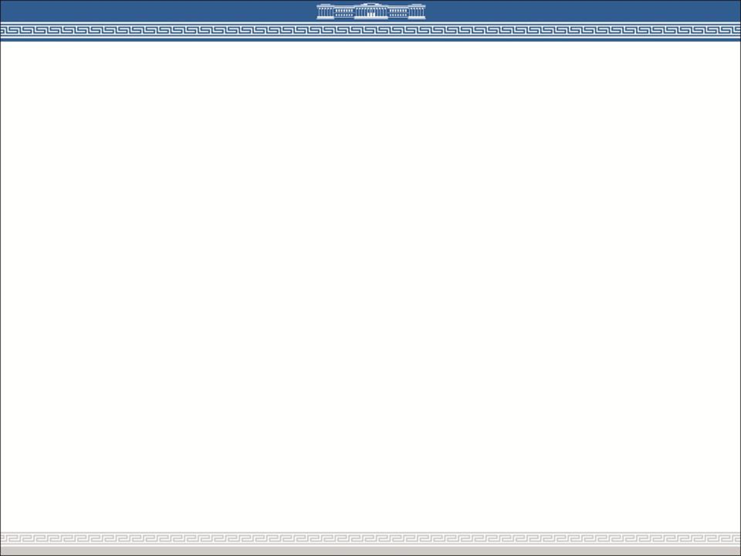

Комплексный образовательный проект «Дети онлайн» — первая в России общественная программа, целями которой является консультирование и оказание психологической помощи детям и подросткам, столкнувшимся со сложностями во время коммуникаций в Интернете, а также развитие навыков безопасного использования сети у детей, родителей и педагогов.

Slide 6
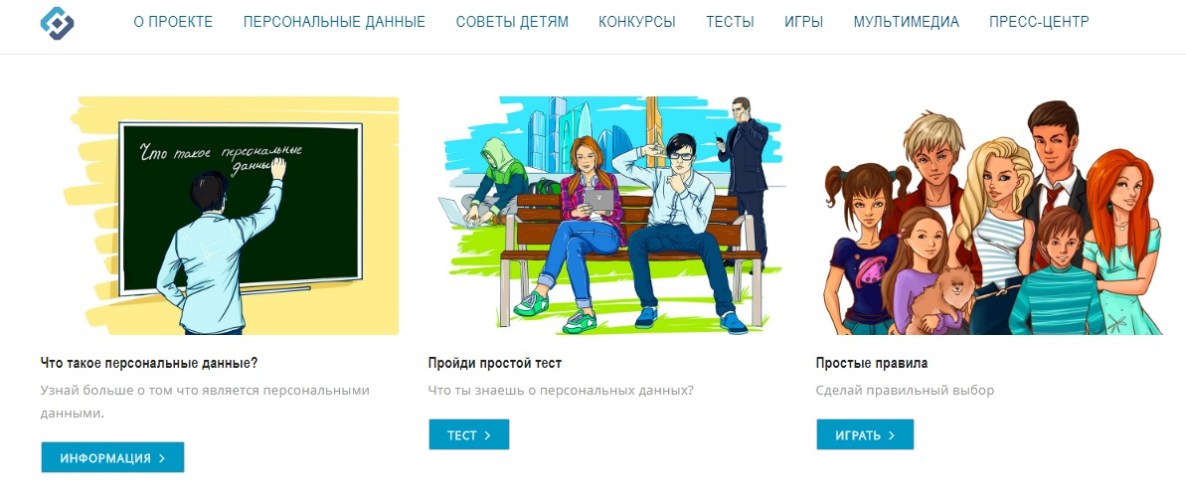
Сайт «Персональные данные. Дети», разработанный специалистами Роскомнадзора, предназначен не только для педагогов и родителей, которые хотят помочь детям понять важность конфиденциальности личной жизни при использовании цифровых технологий, но также для молодых людей, которые с легкостью и энтузиазмом используют среду Интернет.
Сайт помогает детям понимать последствия, которые информационные технологии могут оказать на личную жизнь, и предоставляют инструменты и информацию, необходимые для принятия решений в вопросах виртуальной жизни.

Slide 7
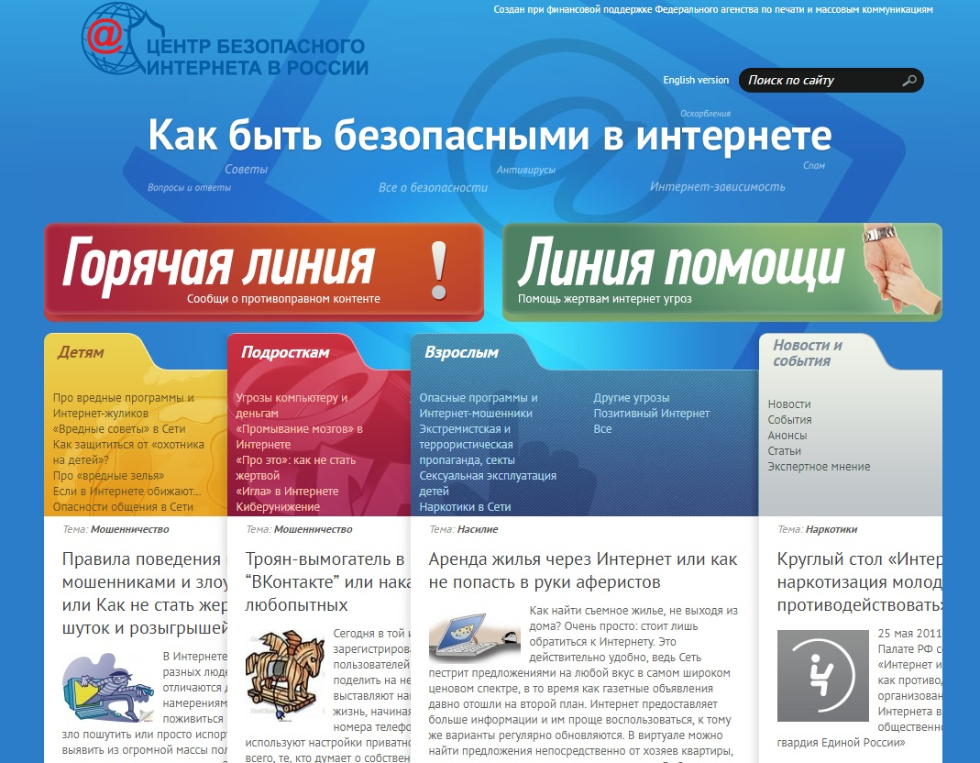
Сайт «Центр Безопасного Интернета в России» посвящен проблеме безопасной, корректной и комфортной работы в Интернете. А конкретнее – Интернет-угрозам и эффективным противодействиям им в отношении пользователей.
Центр безопасного Интернета в России является уполномоченным российским членом Европейской сети Центров безопасного Интернета (Insafe), действующей в рамках Safer Internet Programme Европейской Комиссии и объединяющей национальные Центры безопасного Интернета стран ЕС и России.

Slide 8
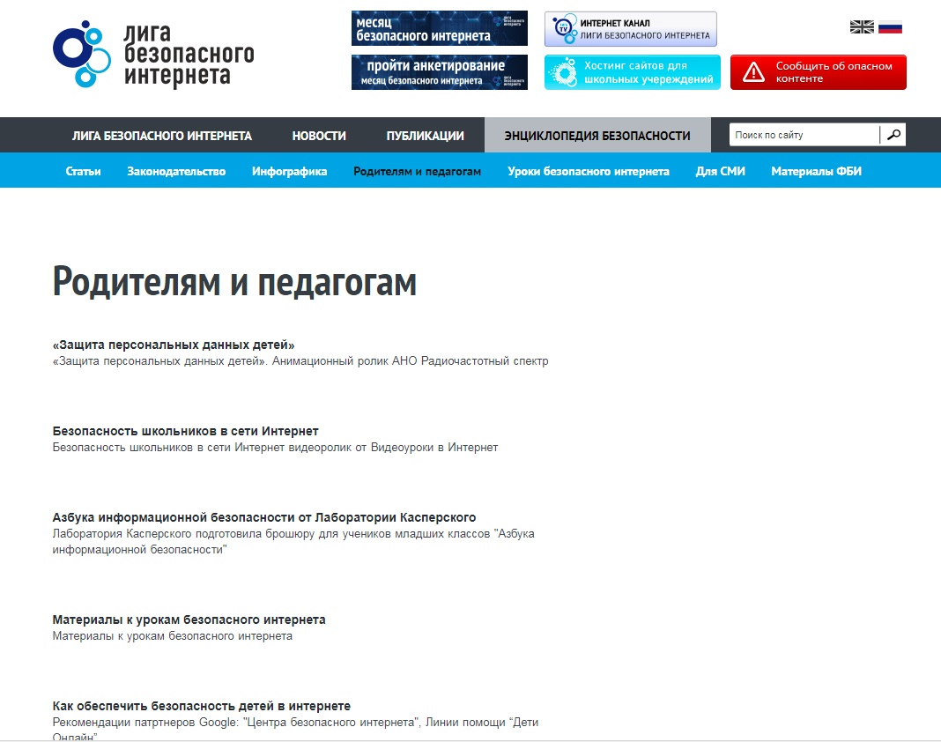
Лига безопасного интернета — крупнейшая и наиболее авторитетная в России организация, созданная для противодействия распространению опасного контента во всемирной сети. Лига безопасного интернета была учреждена в 2011 году при поддержке Минкомсвязи РФ, МВД РФ, Комитета Госдумы РФ по вопросам семьи женщин и детей. Попечительский совет Лиги возглавляет помощник Президента Российской Федерации Игорь Щеголев. Цель создания сайта - искоренение опасного контента путем самоорганизации профессионального сообщества, участников интернет-рынка и рядовых пользователей.

Slide 9
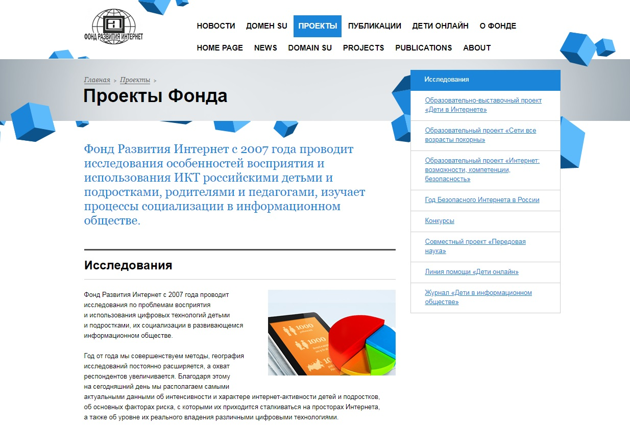
Сайт «Фонд развития Интернет» - информация о проектах, конкурсах, конференциях и др. по компьютерной безопасности и безопасности Интернета. Проекты, реализуемые Фондом, направлены на содействие развитию Интернета, как безопасного пространства для детей и подростков, на формирование способности и готовности представителей разных поколений в полной мере использовать все возможности современных цифровых технологий.

Slide 10
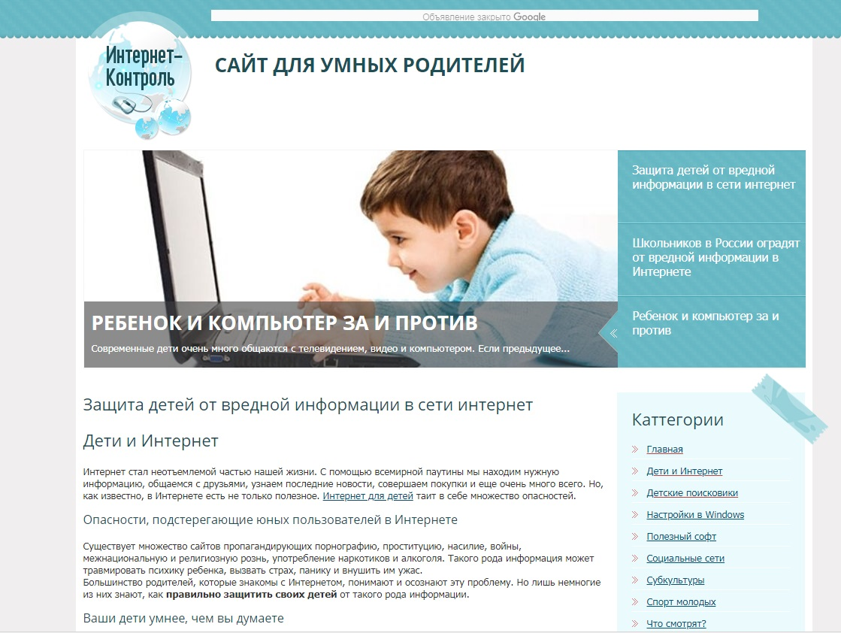
САЙТ ДЛЯ УМНЫХ РОДИТЕЛЕЙ – сайт предназначен для родителей – полное руководство к действию – это и полезная информация о защите детей в Интернете, и информация о всевозможных поисковых сервисах, созданных специально для детей, и т.д.

Slide 11
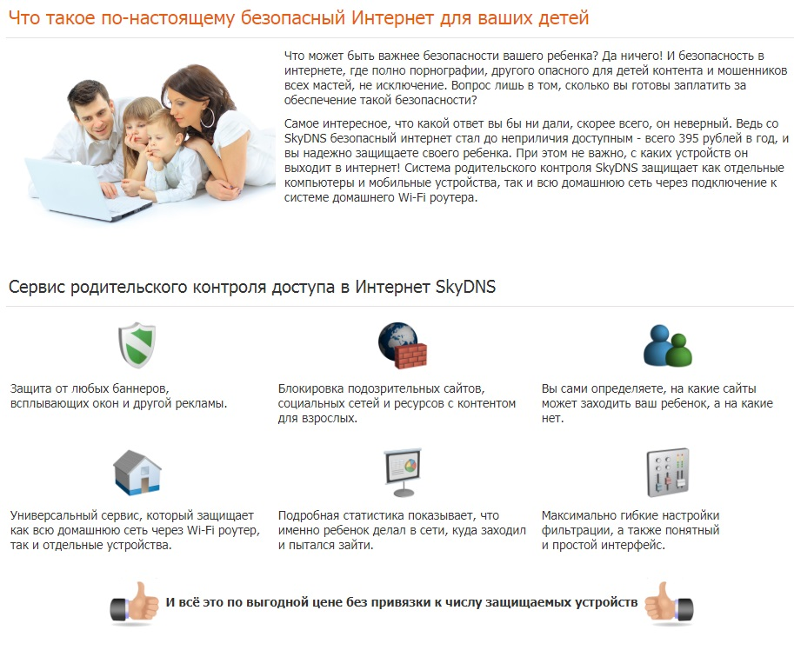
Программы, предлагающие функционал родительского контроля
Система родительского контроля SkyDNS защищает как отдельные компьютеры и мобильные устройства, так и всю домашнюю сеть через подключение к системе домашнего Wi-Fi роутера

Slide 12
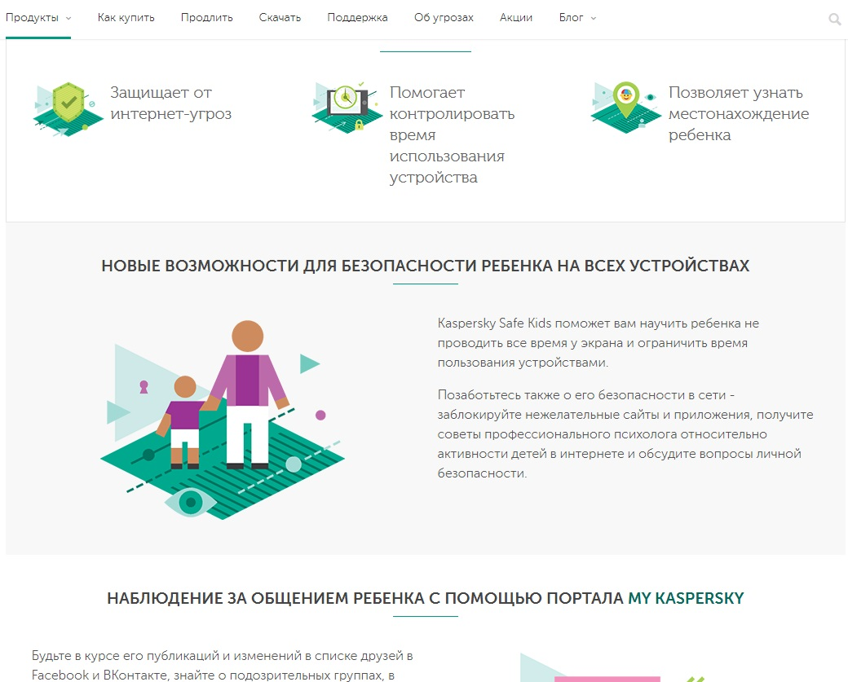
KasperskySafe Kids - помогает детям безопасно исследовать цифровой мир на компьютерах и мобильных устройствах.

Slide 13
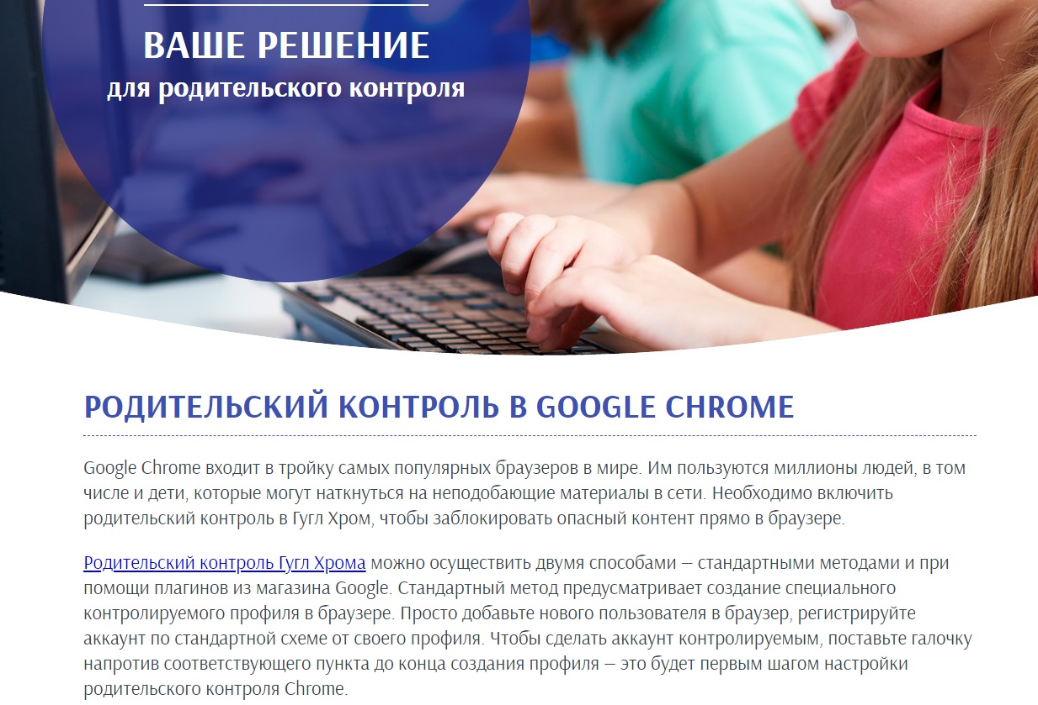
Решения Google для родительского контроля, призванные обеспечивать безопасность детей в Интернете.

Slide 14
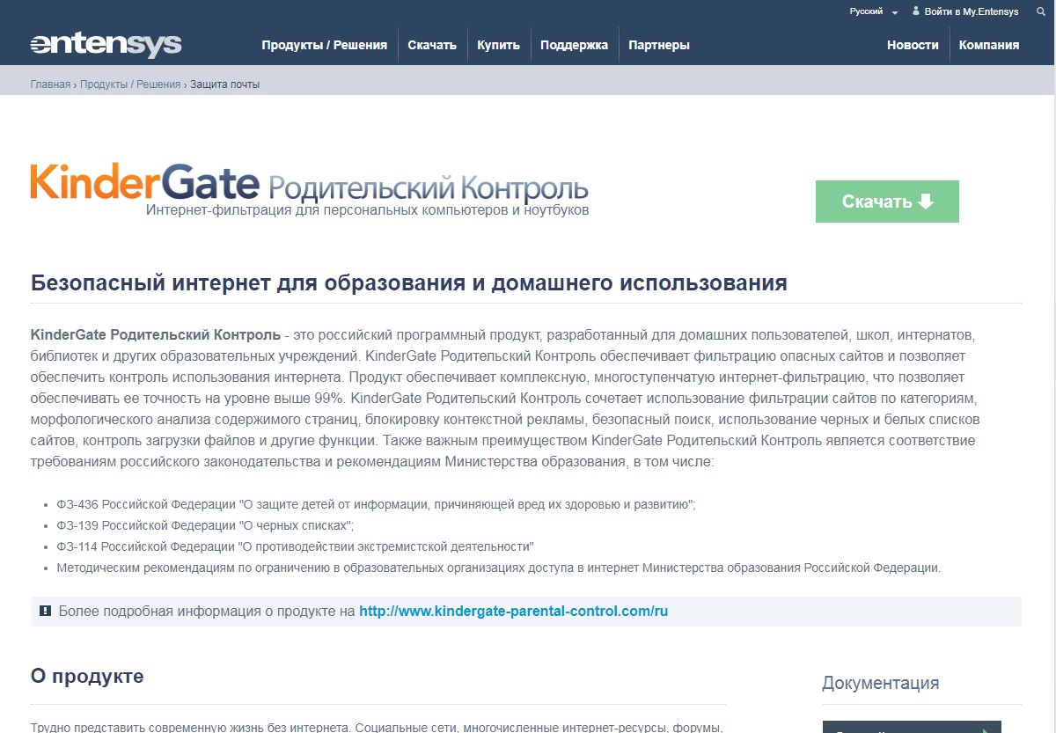
KinderGate Родительский Контроль - это российский программный продукт, разработанный для домашних пользователей, школ, интернатов, библиотек и других образовательных учреждений. KinderGate Родительский Контроль обеспечивает фильтрацию опасных сайтов и позволяет обеспечить контроль использования интернета.

Slide 15
Родительский контроль действий ребенка в Интернете — несомненно, необходим, но он совершенно не гарантирует результат.
С одной стороны, если ребенок, особенно достаточно сознательного возраста, или тем более подросток решит получить какую-нибудь информацию, наличие ограничителей на его устройствах ничего не изменит. Всегда найдется смартфон товарища либо компьютер соседа, да и традиционные каналы передачи информации никуда не делись — разговоры со сверстниками.
С другой — родительский контроль помогает оградить детей от случайного доступа к ненужной информации.

Slide 16
Лучший способ защиты детей – правильное воспитание!
• Научите своего ребенка отличать хорошее от плохого.
• Объясните ему, как следует вести себя в той или иной ситуации. Предупрежден - значит вооружен
• Помогайте ребенку решить его детские проблемы, даже если они вам кажутся пустяковыми. Он должен всегда чувствовать вашу поддержку.
• Все то, чему вы учите своего ребенка, вы должны подкреплять собственным примером, иначе от обучения будет мало пользы.
* Дайте детям практические рекомендации о том, как помочь юным пользователям оставаться в безопасности в киберпространстве и избежать существующих рисков.

Slide 17
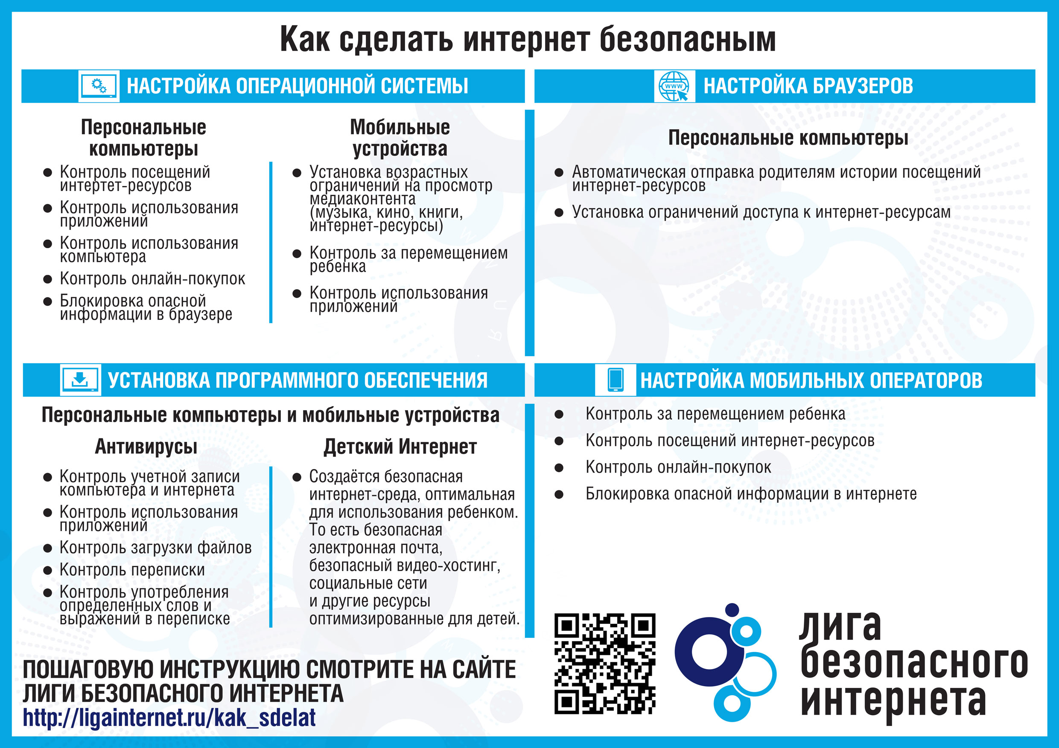

Slide 18
